Slide 1
fiskaltrust für Kassenhändler
wirtschaftliches Rollout

Slide 2
Agenda
Rollen der fiskaltrust Partner
Vertragsverhältnis
fiskaltrust Produkte
Wirtschaftliches Rollout

Slide 3
Rollen der fiskaltrust Partner
PosSystem
Händler 1
Betreiber 1
Betreiber 2
Händler 2
Betreiber 3
Kassenhersteller
Kassenhändler
Kassenbetreiber
Betreiber 4
CashBox41 (a-trust TSTE)
CashBox11 (Swissbit TSE)
CashBox21 (Cryptovision TSE)
CashBox22 (Diebold-Nixdorf TSE)
CashBox31 (fiskaly TSE)
CashBox32 (Epson TSE)
Standort

Slide 4
Vertragsverhältnis
Kooperationsvertrag im Portal als Basis
Rahmenvertrag bei Abnahme hoher Mengen
Einmalkaufvertrag als Sondermodell
Notes:
Jeder Partner muss unseren Kooperationsvertrag im Portal unterzeichnen.
Für Händler, die höhere Mengen abnehmen stellen wir Rahmenverträge zur Verfügung. Hier wird die Abnahmemenge festgelegt und dadurch kann eine entsprechende Rabattierung erfolgen.
Einmalkaufverträge sind speziell für große Kunden, die die Rolle des Herstellers, Händlers und Betreibers selbst übernehmen.

Slide 5
fiskaltrust Produkte
fiskaltrust.Middleware als Basisprodukt
Add-On Produkte zur fiskaltrust.Middleware
POS Archiv
Automatisierte Meldungen an das Finanzamt
Einzelprodukte
Audicon Kassenarchiv Online (AKO)
Technische Sicherheitseinrichtungen (TSE)
Sorglos-Paket mit und ohne TSE-as-a-Service

Slide 6
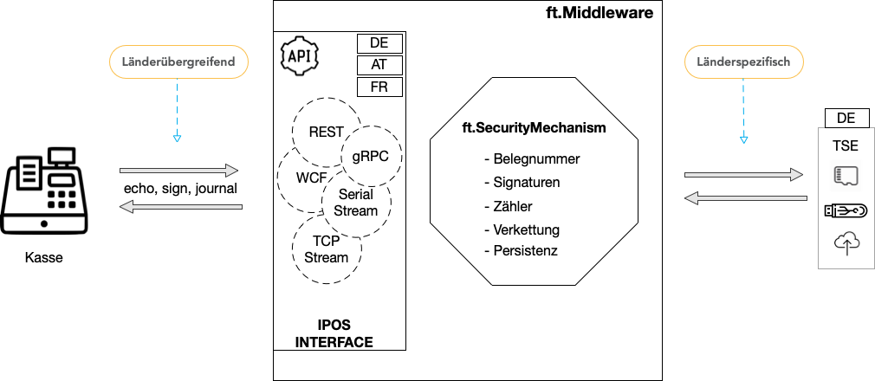
Fiskaltrust.Middleware als Basisprodukt
Bietet Compliance-as-a-Service
Wird vom Kassenhersteller ins Kassensystem integriert

Slide 7
Add-On Produkt POS Archiv
Kann nur für Kassen eingesetzt werden, die die fiskaltrust.Middleware benutzen.
Sorgt für die revisionssichere Archivierung der Kassendaten und der TSE Daten.
Die Daten werden automatisch, ohne zutun des Betreibers von der fiskaltrust.Middleware hochgeladen.
Export: DSFinV-K Format, TSE TAR Files, fiskaltrust Queue Items Journal und DFKA Format für die DATEV-Schnittstelle
Wird pro Kasse (Queue) angeboten

Slide 8
Add-On Produkt Finanzamtmeldungen
Kann nur für Kassen eingesetzt werden, die die fiskaltrust.Middleware benutzen.
Sendet automatisiert Meldungen an das Finanzamt sobald erforderlich.
Wird pro Kasse angeboten

Slide 9
Einzelprodukt AKO (Audicon Kassenarchiv Online)
Unabhängig vom Einsatz der fiskaltrust.Middleware
Sorgt für die revisionssichere Archivierung manuell hochgeladener Daten (DSFinV-K, TSE TAR Files, PDF Dateien).
Bietet eine API zur Automatisierung des Upload
Mandantenfähiger Zugriff über WEB Portal
Hochgeladene, externe DSFinV-K Dateien werden technisch validiert
Kann auch für Kassen eingesetzt werden, die die fiskaltrust.Middleware benutzen um PDF Dateien revisionssicher zu Archivieren (Verfahrensdokumentation, Speisekarten, etc.)
Wird pro Filiale angeboten - deckt also alle Kassen der Filiale ab

Slide 10
Einzelprodukt TSE
Technische Sicherheitseinrichtungen (TSE)
Über den fiskaltrust.Shop für unsere Partner verfügbar

Slide 11
Sorglos Paket
Beinhaltet:
POS Archiv
AKO (Audicon Kassenarchiv Online)
und Automatische Finanzamtmeldungen
wird pro Filiale angeboten – deckt also alle Kassen der Filiale ab.

Slide 12
Sorglos Paket mit TSE as a Service
Beinhaltet:
POS Archiv
AKO (Audicon Kassenarchiv Online)
und Automatische Finanzamtmeldungen
Je nach Wunsch: eine Hardware - oder Cloud TSE as a Service
wird pro Filiale angeboten – deckt also alle Kassen der Filiale ab.

Slide 13
Einladung der Kassenbetreiber
Händler
Manuell oder Import mit CSV-Datei
Einladungs-E-Mail
Betreiber
Passwort setzen
Händler
Anfordern von Zugriffsrechten (Surrogation)
AccountID
E-Mail link
Kooperationsvertrag unterzeichnen
Notes:
Kassenbetreiber können manuell oder automatisiert über das Portal eingeladen werden. Zum automatisierten Einladen vieler Kassenbetreiber wird eine CSV Datei verwendet, die zu diesem Zweck im Portal importiert wird.
Sobald die Einladung abgesetzt wurde, wird eine Einladungs-Email an den Kassenbetreiber gesendet.
Dieser erhält daraufhin die Email mit Informationen und einem Email-Bestätigungs-Link.
Der Betreiber drückt den Link und wird auf das fiskaltrust Portal weiter geleitet wo er seine Daten überprüfen und sein Passwort setzen kann. Im nächsten Schritt muss er den Kooperationsvertrag mit fiskaltrust digital unterzeichnen.
Der Händler Zugriffsrechte für die sogenannte Surrogation Funktion anfordern. Damit kann der Händler später mit der AccountID des Betreibers in dessen Portal-Account switchen und im Namen des Betreibers Produkte auschecken und notwendige Konfigurationen vornehmen.

Slide 14
Nächste Schritte
Getting Started für Kassenhändler

